Slide 1
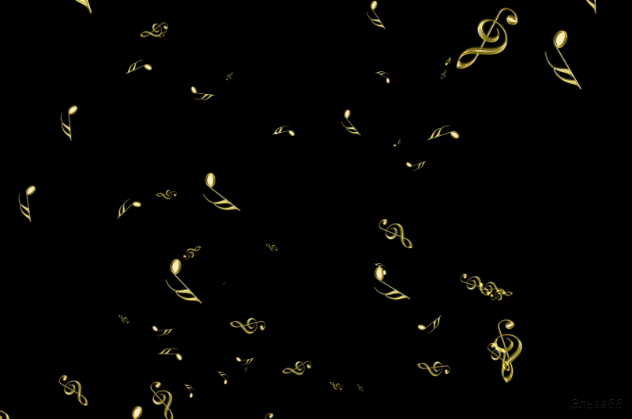
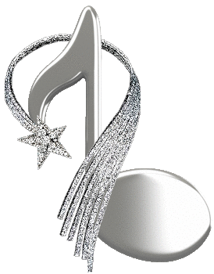
Музыкальных инструментов парад
Интерактивная презентация из серии «Чтение с увлечением»
для учащихся 7-10 классов
Автор:
Ольга Михайловна Степанова
учитель английского языка
МБОУ «Цивильская СОШ №1
имени Героя Советского Союза
М.В. Силантьева»
города Цивильск Чувашской Республики
2018

Slide 2
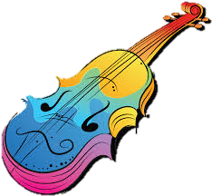
Основоположник общей теории относительности Альберт Эйнштейн с шести лет занимался игрой на этом музыкальном инструменте. В Германской прессе о нём писали, как о великом музыканте, умеющем несравненно виртуозно играть на нём. О каком музыкальном инструменте идёт речь?
Скрипка

Slide 3
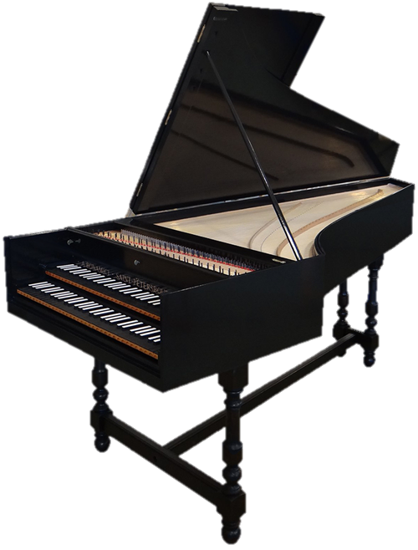
Этот старый добрый инструмент -
Дедушка рояля,
Музыкантов пригласил,
Чтобы поиграли.
Чтобы каждая струна
Принялась за дело,
Чтоб звенела тишина,
Чтобы эхо пело...
Он - первый европейский музыкальный инструмент, появившийся в Китае.
Клавесин

Slide 4
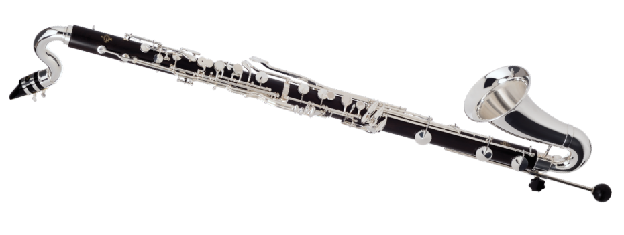
Это – музыкальный инструмент, на котором Джулия Робертс играла в школьном оркестре. Его звук гибок и благороден. Не случайно в симфонической сказке «Петя и Волк» С. Прокофьев отвел ему роль кошки, тем самым подчеркнув его бархатистое и мягкое звучание, словно пушистые лапки животного.
Кларнет

Slide 5
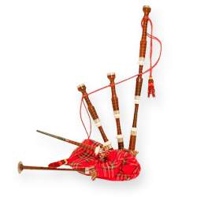
Фридрих Ницше говорил: «Как мало нужно для счастья! Звук _______ ! Без музыки жизнь была бы заблуждением. Немец представляет себе даже Бога распевающим песни».
В нашем восприятии этот музыкальный инструмент тесно связан с Шотландией. Однако родилась «сумкодудка» не там. Он звучит вот уже 5 тысяч лет. Первые свидетельства о нём относятся к шумерскому царству.
Волынка

Slide 6
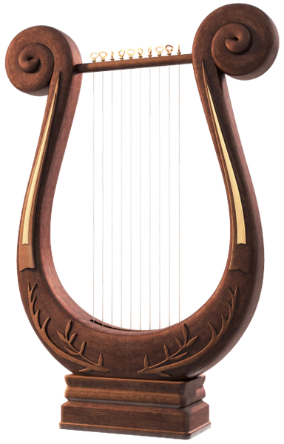
Леонардо да Винчи виртуозно играл на этом музыкальном инструменте. Когда в суде Милана рассматривалось дело Леонардо, он фигурировал там именно как музыкант, а не как художник или изобретатель. В нынешнее время этот инструмент - слово, имеющее очень много значений: это символ и атрибут поэтов; эмблема военных оркестров; денежная единица Италии, Ватикана и Турции; созвездие, находящееся в северном полушарии, австралийская птица…
Лира

Slide 7
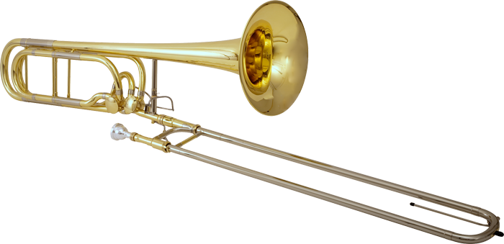
Пятая симфония Бетховена была первым музыкальным произведением, в котором использовался этот музыкальный инструмент.
Считается, что он был изобретён в XV веке и с того момента не изменился.
Широкому его распространению способствовали бродячие ансамбли, а также оркестры духовых инструментов, дававшие представления по Европе. Вторым рождением тромбон обязан джазу.
Тромбон

Slide 8
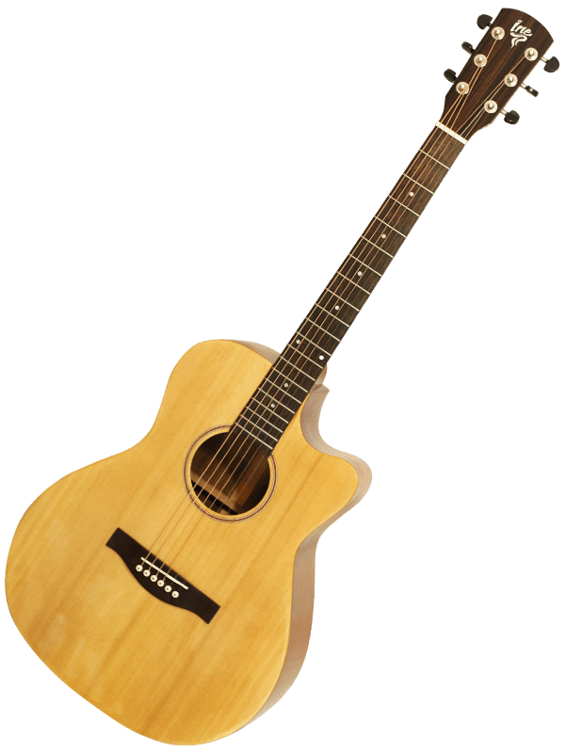
В разные времена струны этого музыкального инструмента изготавливали из шелка, крученых кишок животных, конского волоса или растительных волокон (лиан и кореньев). Лютье. Так называют мастера, изготавливающего этот интрумент. Умением играть на нём, могут похвастаться 6,5 % населения планеты.
Гитара

Slide 9
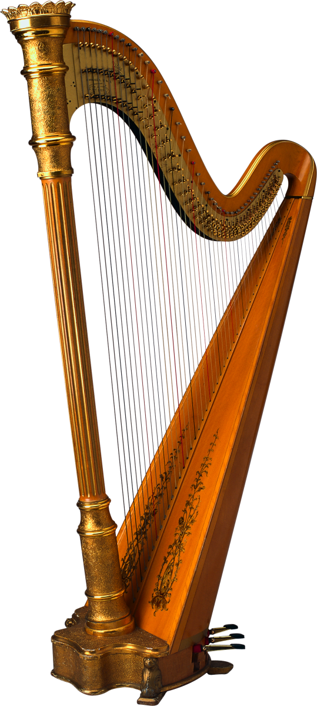
Своим чудесным звуком этот музыкальный инструмент способна творить чудеса врачевания, вносить в душу гармонию, очищать душу и мысли. Он признан символом Ирландии с XIII века. Ирландия является единственной страной в мире, государственным символом которой служит музыкальный инструмент. Он символизирует важность музыки в ирландской культуре и древность её традиций.
Арфа

Slide 10
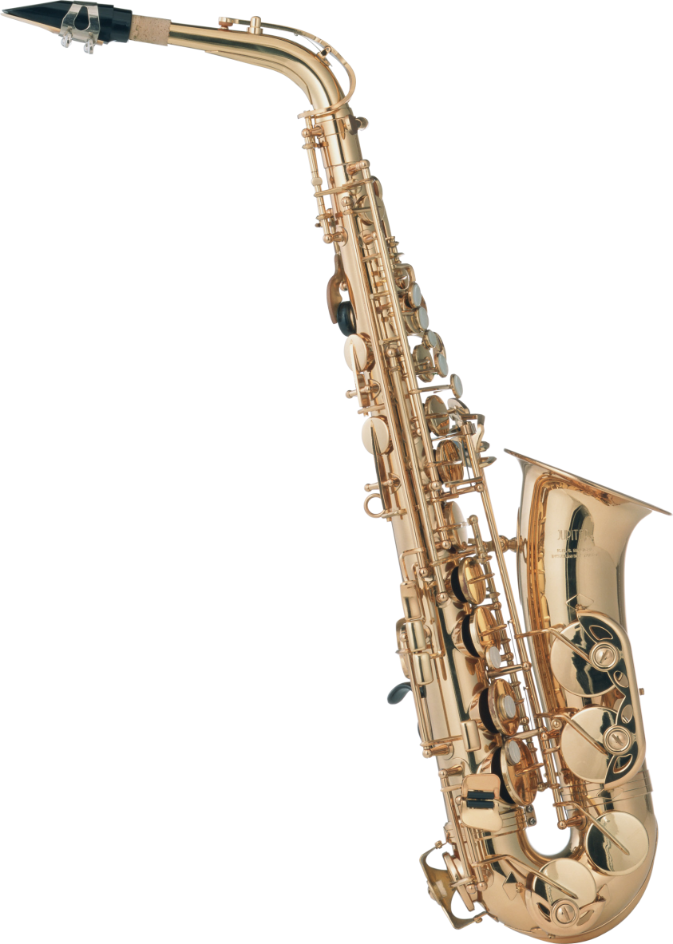
Бельгийский мастер, который изобрёл этот музыкальный инструмент, изначально назвал его совсем по-другому — мундштучный офиклеид. Только через два года его друг композитор Берлиоз назвал новый инструмент в журнальной статье именно так, как он сейчас называется. Серебристый, бархатный, волшебный, магический - такими красивыми словами обычно описывают голос этого инструмента. Памятники этому инструменту установлены во многих странах мира.
Саксофон

Slide 11
В мире – бесчисленное множество звуков. И живём мы в окружении их, порой и не подозревая, насколько они полезны и целебны.
«…Кто-то пусть гениально играет на флейте, но ещё гениальнее слушали Вы…»
Давайте гениально слушать и наслаждаться! Наслаждаться звуками природы и музыкального мира!

Slide 12
Ресурсы:
Факты о музыкальных инструментах http://factopedia.ru/tags/muzykalnye-instrumenty
Интересные факты о музыкальных инструментах http://muzey-factov.ru/tag/musical-instruments
Музыкальные инструменты https://sites.google.com/site/batlodin/muzykalnye-instrumenty/interesnye-fakty
Музыкальный инструмент: арфа http://soundtimes.ru/simfonicheskaya-muzyka/putevoditel-po-instrumentam/arfa
Изображения взяты на сайте http://yandex.ru
Условия использования сайта https://yandex.ru/legal/fotki_termsofuse

